Slide 1
LESSON5 Visiting Friends
第五课：看朋友（kàn péng yǒu）
夏千舒 XIA,Qianshu
October 24th，2019

Slide 2
fù xí
复习Review
01

Slide 3
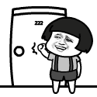
ya
shéi ya
呀
p （interjectory particle used to soften a question）
谁呀？
A： ？
B：是我，王朋。

Slide 4
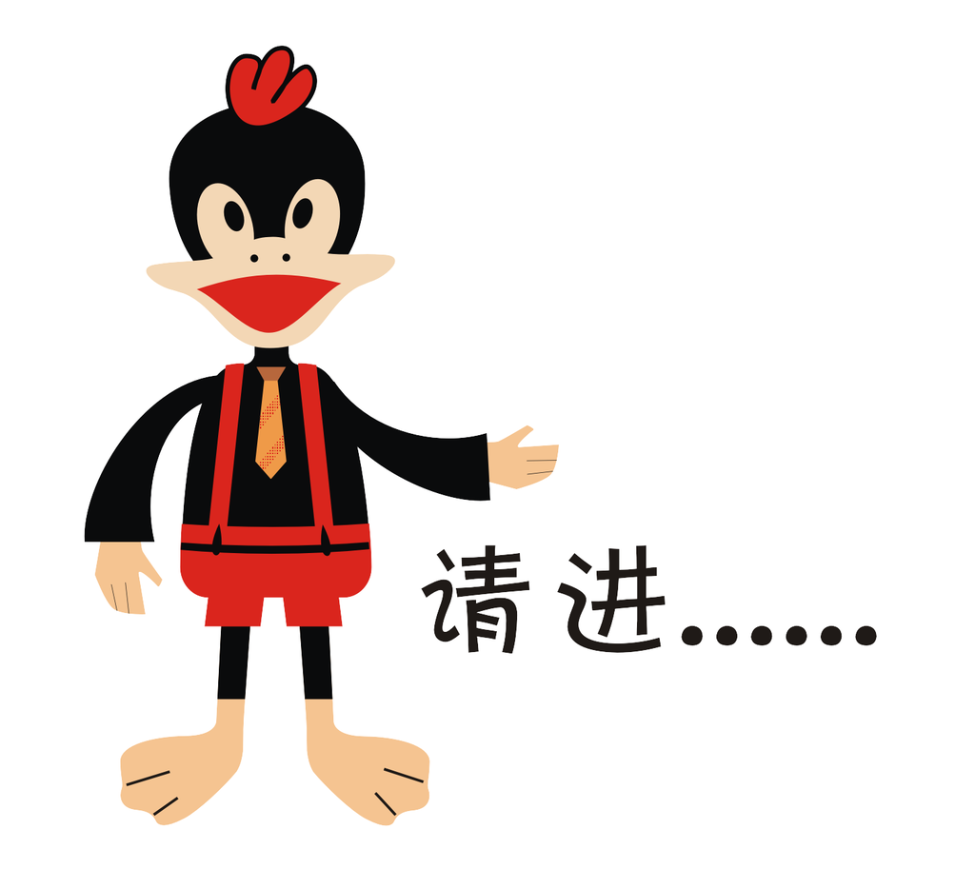
jìn
shéi ya
进
v to enter
谁呀？
A： ？
B：是我，王朋。
A： 。
请进，请进

Slide 5

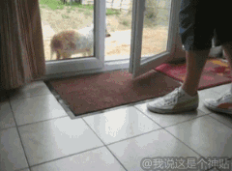
kuài
jìn lái
shéi ya
快
adv／adj fast，quick；quickly
进来
VC to come in
谁呀？
A： ？
B：是我，王朋。
A： 请进，请进 ， 。
kuài jìn lái
快进来
来 lái V to come

Slide 6
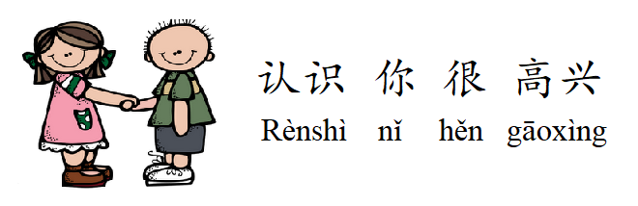

gāo xìng
高兴
adj happy pleased
rèn shi nǐ hěn gāo xìng
A：认识你很高兴。
B : 。
rèn shi nǐ wǒ yě hěn gāo xìng
认识你我也很高兴。

Slide 7

jiè shào
yí xià
介绍
V to introduce
一下
n＋m once a bit
shéi ya
谁呀
A： ？
B：是我， NAME 。
A：请进，请进，快进来！来，我介绍一下，这是我的老师，夏老师。
qǐng jìn , qǐng jìn , kuài jìn lái ! lái , wǒ jièshào yí xià, zhè shì wǒ de lǎoshī , xià lǎoshī

Slide 8
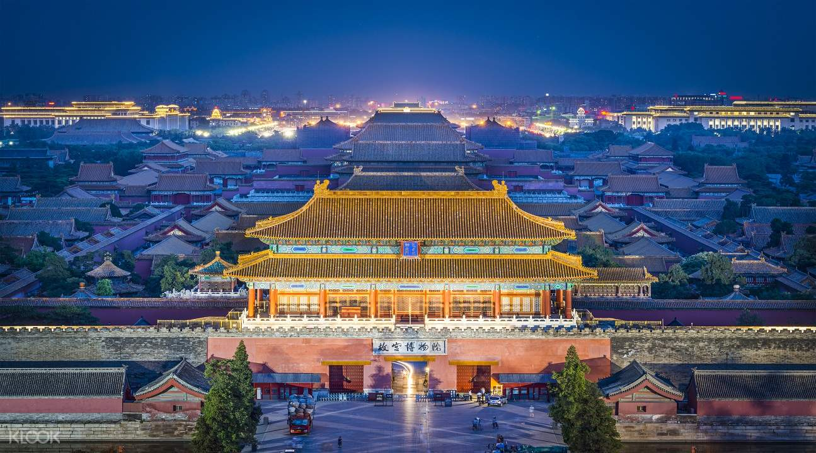

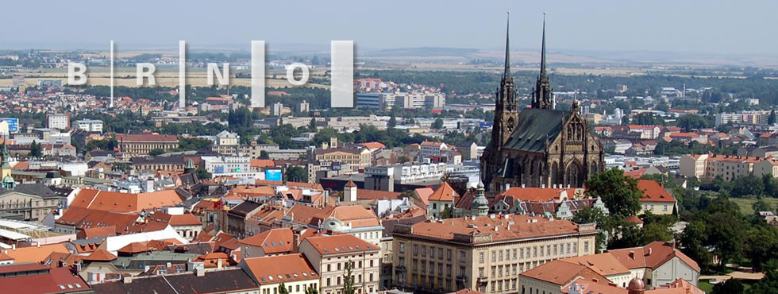
piào liang
漂亮
adj pretty
hěn piào liang
北京很漂亮。
hěn piào liang
hěn piào liang
她很漂亮。
布尔诺很漂亮。

Slide 9

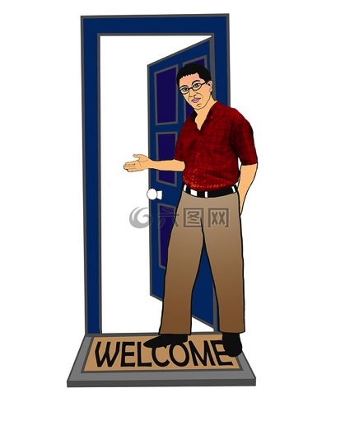
qǐng zuò
请坐
zuò
坐
v to sit
qǐng jìn
请进

Slide 10


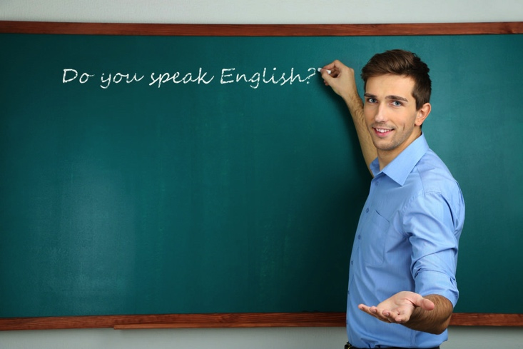
xué xiào
学校
n school
学生
大学生
老师
英文老师

Slide 11
zài
năr
nǐ zài nǎr gōng zuò
在
prep at
哪儿
qpr where
A：你在哪儿工作？
B：我在 SCHOOL 工作。

Slide 12
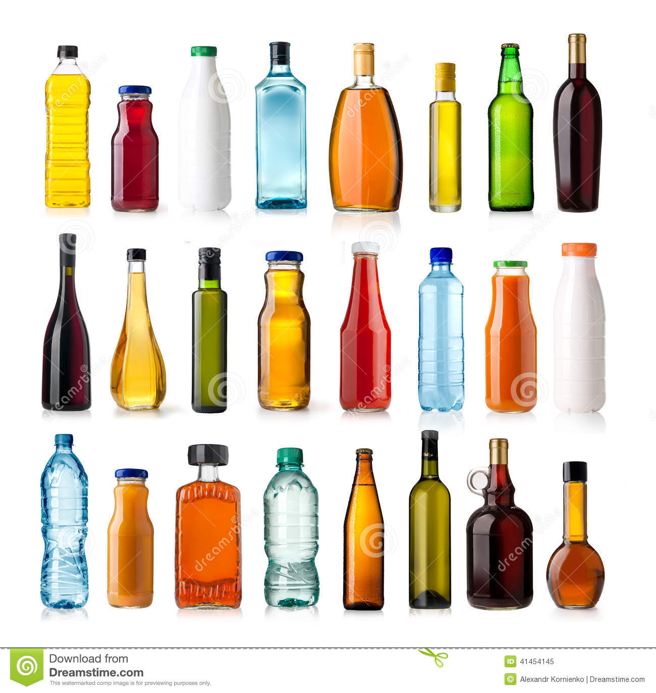

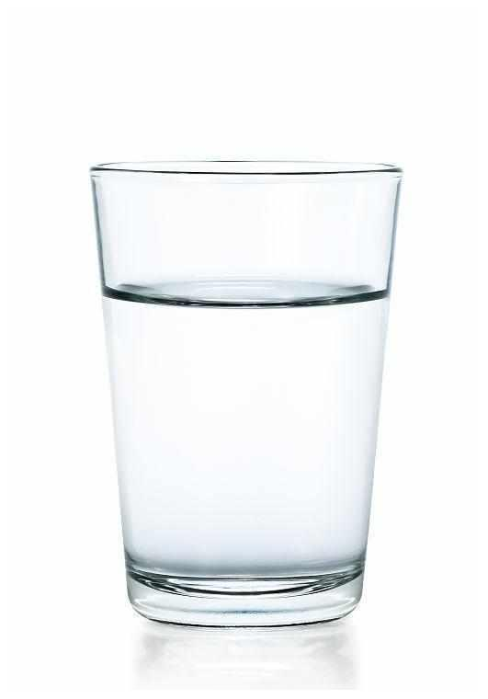

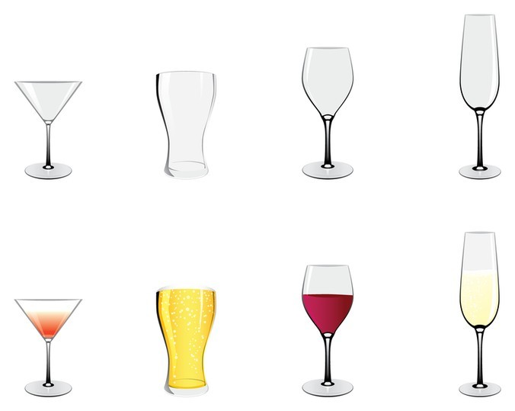
píng
shuǐ
水
yì píng shuǐ
bēi
一瓶水
瓶
m／n (measure word for bottles) ; bottle
bēi
shuǐ
水
yì bēi shuǐ
杯
m (measure word for cup and glass)
一杯水

Slide 13
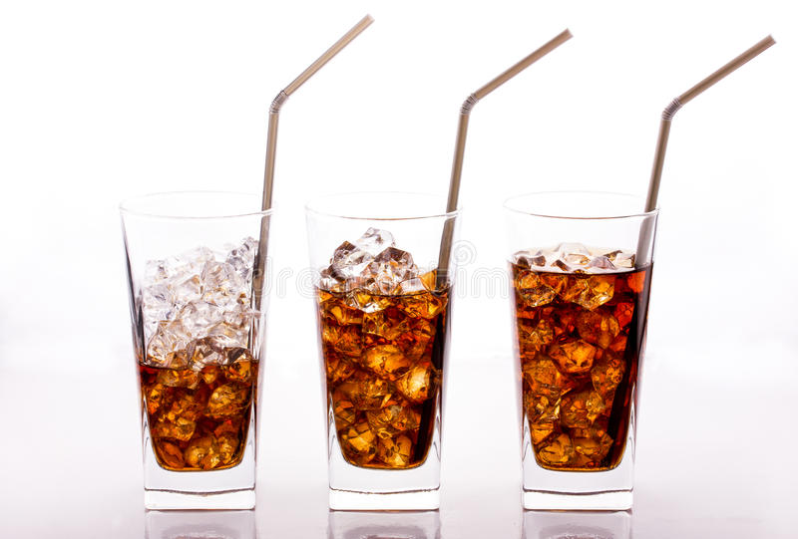
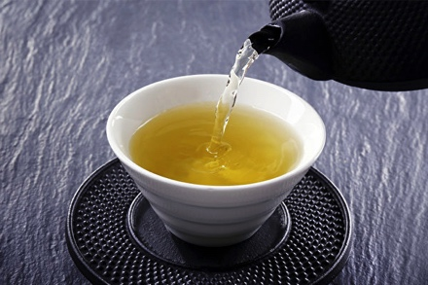
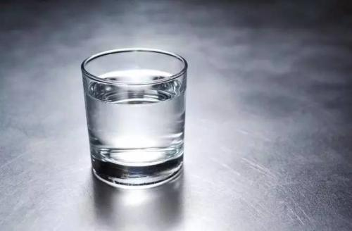
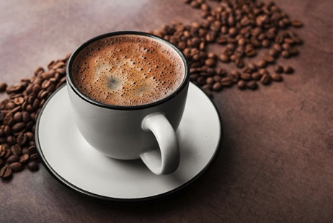

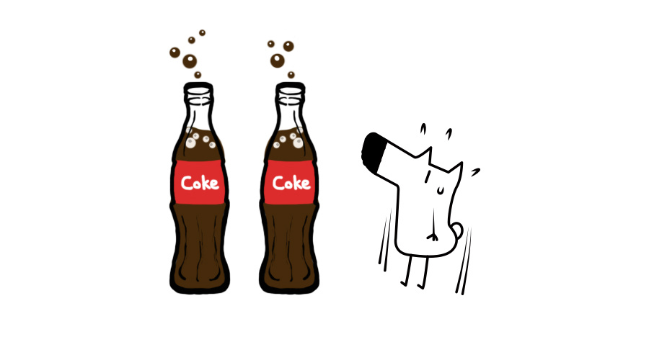

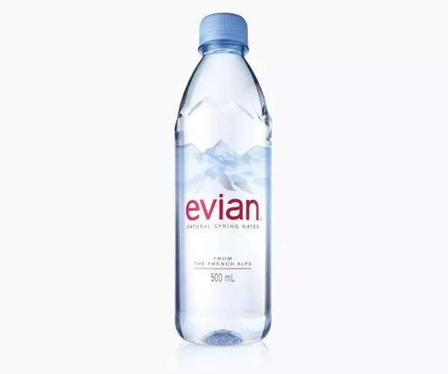
chá
shuǐ
kā fēi
kě lè
水
n water
咖啡
n coffee
可乐
n ［Coke or Pepsi］cola
茶
n tea
一杯茶
一杯水
一杯咖啡
三杯可乐

Slide 14
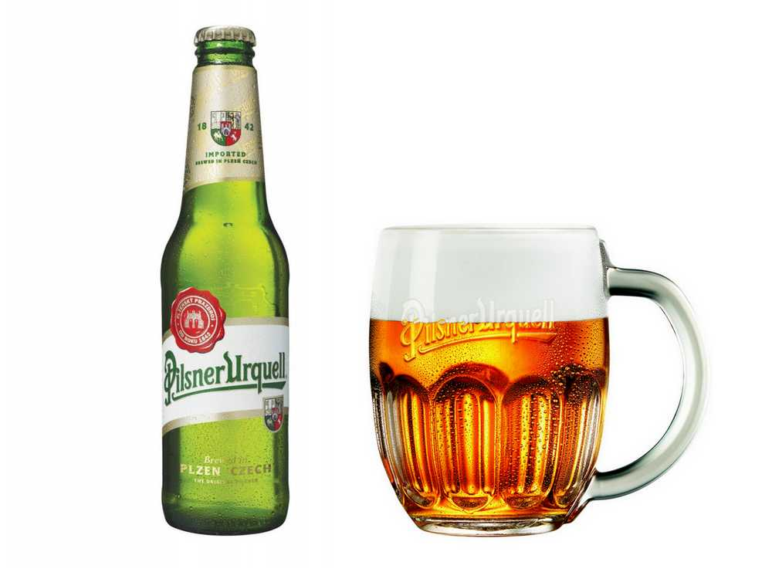
pí jiǔ
啤酒
n beer

Slide 15
茶
n tea
hē
水
n water
nǐ xǐhuān hē shén me？
A：你喜欢喝什么？
B： 。
喝
v to drink
可乐
n cola
咖啡
n coffee
pí jiǔ
啤酒
n beer

Slide 16
da
da
谁呀？
请进
快
进来
介绍
da
da
一下
高兴
漂亮
请坐
请进
a
da
学校
瓶
杯
好久不见
茶
a
da
da
da
水
可乐
咖啡
喝
睡觉

Slide 17
A：
Nǐhǎo ， hǎojiǔ bújiàn ， nǐhǎoma ？
A：你好，好久不见，你好吗？
B：______________。你怎么样？
A：______________。这个周末你想做什么？
zhè gè zhōumò wǒ xiǎng
B：这个周末我想__________。你想不想________?
wǒ xiǎng ／ bù xiǎng wǒ juéde hěn yǒu yìsi ／ méiyǒu yìsi
A：我想／不想 。我觉得 很有意思／没有意思。
Nǐ zěnmeyàng
Zhè gè zhōumò nǐ xiǎng zuò shénme ？
Nǐ xiǎng bù xiǎng

Slide 18
词汇Vocabulary
02

Slide 19
ba
nǐ xiǎng hē shén me？
吧
p a sentence final particle
A：你想喝什么？
B： 。
我喝茶吧
吧（ba ）is a sentence-final suggestion particle, often used at the end of an imperative sentence to soften the tone.

Slide 20
diǎn（r）
nǐ xiǎng hē diǎnr shén me
点（儿）
a little，a bit；some
A：你想喝点儿什么？
B： 。
wǒ hē chá ba
我喝茶吧

Slide 21

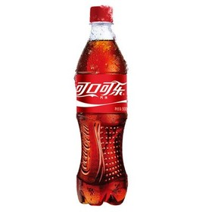
Difference between 想、要、想要 https://www.youtube.com/watch?v=vb8BPhOohHs
yào
kě yǐ
要
v to want
可以
mv can；may
一杯茶
我要__________，可以吗？

Slide 22
gěi
nǐ xiǎng hē diǎnr shén me
给
v to give
A：你想喝点儿什么？
B：给我 吧
一杯茶

Slide 23

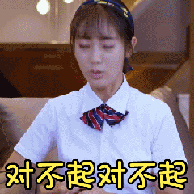

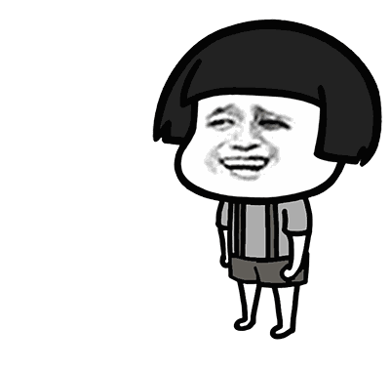
duì bu qǐ
对不起
v sorry

Slide 24
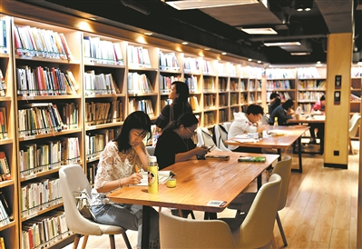
tú shū guǎn
图书馆
n library

Slide 25
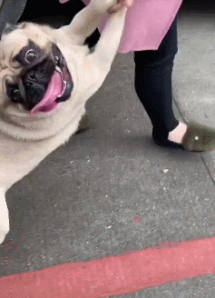
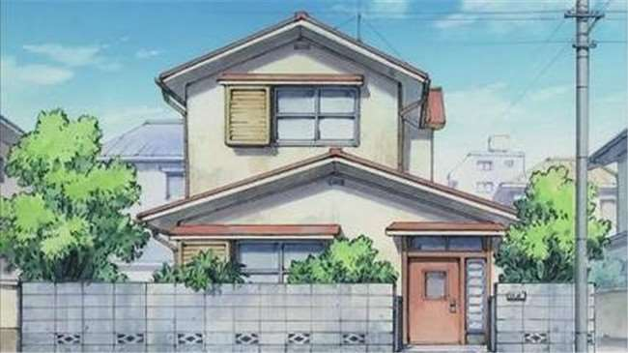
huí jiā
回家
vo to go home
回 huí v to return
家 jiā n home
家 jiā n home

Slide 26
语法GRAMMAR
03

Slide 27
GRAMMAR：一下（yí xià） and （一）点儿 (yì diǎnr ） Moderating the Tone of Voice
Following a verb，both 一下（yí xià, lit. “once” ）and （一）点儿 (yì diǎnr “a bit” ）can soften the tone in a question or an imperative sentence ,therefore making it more polite. When used in this way 一下 modifies the verb，while（一）点儿 modifies the object
Nǐ kàn yí xià ， zhè shì shéi de zhào piàn ？
你看一下，这是谁的照片？
（Take a look. Whose photo is this? ）
你喝一点儿茶吧。
（Have a little tea）
你进来一下。
（Come in for a minute）
Nǐ hē yì diǎnr chá ba 。
Nǐ jìn lái yí xià 。

Slide 28
Following a verb，both 一下（yí xià, lit. “once” ）and （一）点儿 (yì diǎnr “a bit” ）can soften the tone in a question or an imperative sentence ,therefore making it more polite. When used in this way 一下 modifies the verb，while（一）点儿 modifies the object
6. 我想喝 咖啡。
7.你进来 。
8.这本书很有意思，你看________。
9.你想喝 什么？
10. 你想吃 什么？
wǒ xiǎng hē kě lè 。
wǒ xiǎng hē kā fēi 。
一点儿
一点儿
1. 我想喝 可乐。
2. 这个音乐不错，你听 。
3. 我想喝 水。
4.我有事儿找你，你来 .
5. 我想认识李小姐，请你介绍______。
zhè gè yīn yuè bú cuò, nǐ tīng
nǐ jìn lái
一下
一下
wǒ xiǎng hē shuǐ
zhè běn shū hěn yǒu yìsi ,nǐ kàn
一点儿
一下
wǒ yǒu shìr zhǎo nǐ ,nǐ lái
nǐ xiǎng hē shén me ？
一下
一点儿
wǒ xiǎng rènsh lǐ xiǎojiě, qǐngnǐ jièshào
nǐ xiǎng chī shén me ？
一下
一点儿

Slide 29
GRAMMAR：Adjectives as Predicates
In Chinese, when an adjective functions as a predicate, it is not preceded by the verb 是(shì, to be) . It is usually modified by 很（hěn, very）as seen (1),(2),(3) and (4), or some other adverbial modifier. However, 很 is not as strong as “very” in English. When forming a question with an adjective as the predicate,很 is not used, as seen in (5) and (6)
wǒ jīntiān hěn gāoxìng
nǐ dìdi gāo ma ？
A：你弟弟高吗？
（Is your younger brother tall？）
B：他很高
（He is tall）
我今天很高兴。
（I am very happy today）
tā hěn gāo
tā mèimei hěn piàoliang
她妹妹很漂亮。
（His younger sister is pretty）
nǐ jiā dà ma
A：你家大吗？
（Is your home big？）
B：我家不大，很小。
（My home is not big it’s small）
nà ge diànyǐng hěn hǎo
那个电影很好。
（That movie is good）
wǒ jiā bú dà ， hěn xiǎo 。
nǐ men xuéxiào hěn dà
你们学校很大。
（Your school is very large）

Slide 30
GRAMMAR：Adjectives as Predicates “很”（hěn , very ）
nǐ de dìdi gāo ma
nǐ de xuéxiào dà ma
xué zhōngwén yǒu méi yǒu yìsi
A：你的弟弟高吗？
B： 。
A：你的学校大吗？
B： 。
A：学中文有没有意思？
B： 。
我的弟弟很高
nǐ de lǎoshī hǎo bù hǎo
nǐ jīntiān gāoxìng ma？
nǐ de xuéxiào piàoliang ma ？
A：你的老师好不好？
B： 。
A：你今天高兴吗？
B： 。
A：你的学校漂亮吗？
B： 。
jiékè cài hǎo chī ma ？
nǐ de zhōngwén hǎo bù hǎo
nǐ zuó tiān máng ma ？
A：捷克菜好吃吗？
B： 。
A：你的中文好不好？
B： 。
A：你昨天忙吗？
B： 。

Slide 31
GRAMMAR：The Preposition 在（zài, at; in;on）
Combined with a noun, the preposition 在 （zài）indicates location. when the phrase is placed before a verb , it indicates the location of the action.
wǒ de shū zài nǎr ？ zài nàr 。
A: 我的书在哪儿？ B：在那儿。
（where is my book It’s over there）
nǐ zài nǎr gōngzuò ？ B：wǒ zài xuéxiào gōngzuò
A：你在哪儿工作？ B：我在学校工作。
（Where do you work I work in school）
wǒ zài zhè gè dàxué xué zhōngwén
我在这个大学学中文。
（I study Chinese at this university）
wǒ bù xǐ huān zài jiā kàn diàn yǐng
我不喜欢在家看电影。
（I don’t like to watch movies at home）

Slide 32
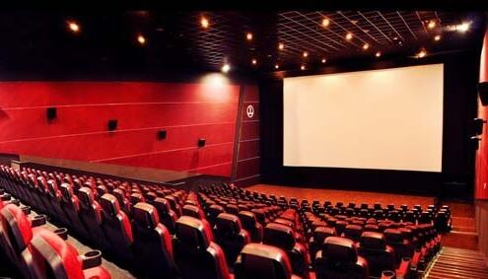

GRAMMAR：The Preposition 在（zài, at; in;on）
Combined with a noun, the preposition 在 （zài）indicates location. when the phrase is placed before a verb , it indicates the location of the action.
diàn yǐng yuàn
jiā
电影院
家
tú shū guǎn
xué xiào
图书馆
学校

Slide 33
GRAMMAR：The Preposition 在（zài, at in on）
Combined with a noun, the preposition 在 indicates location. when the phrase is placed before a verb , it indicates the location of the action.
diàn yǐng yuàn
jiā
xué xiào
tú shū guǎn
电影院
家
学校
图书馆
nǐ zài nǎr gōng zuò ？
nǐ zài nǎr tīng yīnyuè
nǐ zài nǎr kàn shū
nǐ zài nǎr xué zhōngwén
A：你在哪儿工作？
B：我在 工作。
A：你在哪儿听音乐？
B： 。
A：你在哪儿看书？
B： 。
A：你在哪儿学中文？
B： 。
nǐ zài nǎr kàn diànyǐng
nǐ zài nǎr chī fàn
nǐ zài nǎr shuì jiào
nǐ zài nǎr dǎ qiú
A：你在哪儿看电影？
B： 。
A：你在哪儿吃饭？
B： 。
A：你在哪儿睡觉？
B： 。
A：你在哪儿打球？
B： 。

Slide 34
GRAMMAR：The Particle 吧
吧(ba) is a sentence-final “suggestion” particle, often used at the end of an imperative sentence to soften the tone.
^{你喝咖啡吧。}
^{Nǐ hē kāfēi ba.}
(Why don’t you have some coffee?)
^{请进来吧。}
^{Qǐng jìn lai ba.}
^{(Come in, please.)}
^{我们跳舞吧。}
^{Wǒmen tiào wǔ ba.}
^{(Let’s dance.)}
nǐ xiǎng hē diǎnr shénme
A：你想喝点儿什么？
B：我喝 ________吧

Slide 35
课文TEXT
04

Slide 36

shéi ya
谁呀？
shì wǒ ， wáng péng ， hái yǒu lǐ yǒu 。
是我，王朋，还有李友。
qǐng jìn ， qǐng jìn ， kuài jìn lái ！ lái ， wǒ jiè shào yí xià ， zhè shì wǒ jiě jiě ， gāo xiǎo yīn 。
请进，请进，快进来！来，我介绍一下，这是我姐姐，高小音。
xiǎo yīn ， nǐ hǎo ， rènshi nǐ hěn gāo xìng
小音，你好，认识你很高兴。
rènshi nǐ men wǒ yě hěn gāo xìng
认识你们我也很高兴。
nǐ men jiā hěn dà ， yě hěn piào liang
你们家很大，也很漂亮。

Slide 37
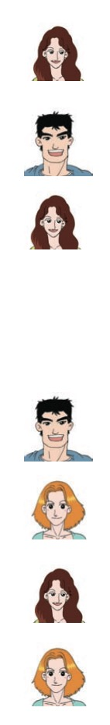
shì ma ？ qǐng zuò ， qǐng zuò 。
是吗？请坐，请坐。
xiǎo yīn ， nǐ zài nǎr gōng zuò ？
小音，你在哪儿工作？
wǒ zài xué xiào gōng zuò 。 nǐ men xiǎng hē diǎnr shén me ？ hē chá hái shì hē kā fēi？
我在学校工作。你们想喝点儿什么？喝茶还是喝咖啡？
wǒ hē chá ba 。
我喝茶吧。
wǒ yào yì píng kě lè ， kě yǐ ma ？
我要一瓶可乐，可以吗？
duì bù qǐ ， wǒ men jiā méi yǒu kělè 。
对不起，我们家没有可乐。
nà gěi wǒ yì bēi shuǐ ba 。
那给我一杯水吧。

Slide 38
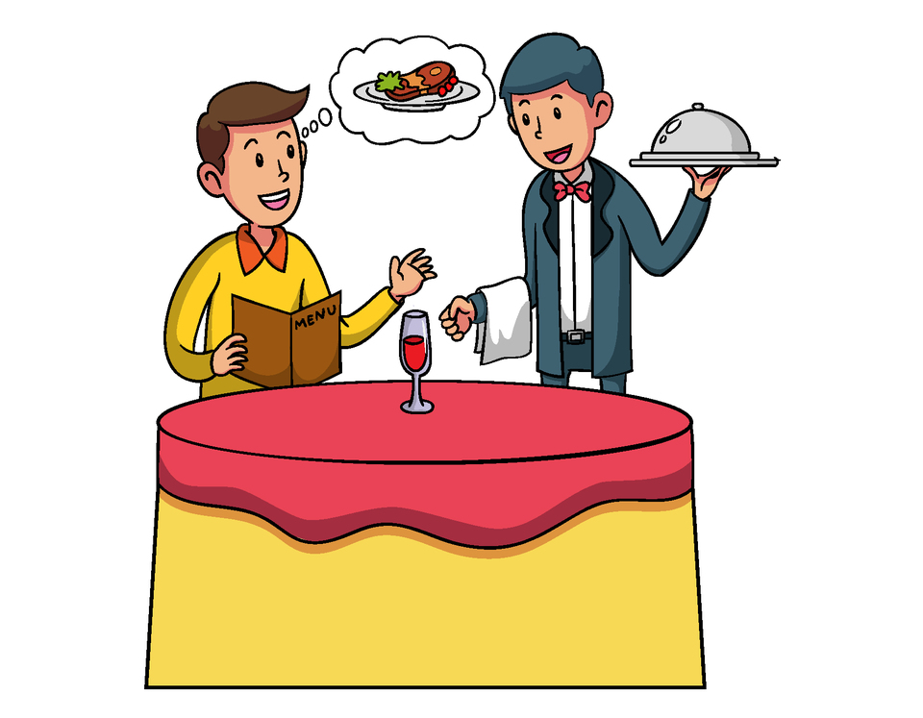
A：你好，你想吃点什么？ 还是 ？
B：我吃 吧。
A：那你想喝点什么？
B：我喝 吧。
A：对不起，没有 。 ，可以吗？
B：那给我一杯／一瓶 吧。

Slide 39
DIALOGUE II

Slide 40
词汇Vocabulary
01

Slide 41
le
了
p（a dynamic particle）

Slide 42
cái
才
adv not until, only then
WángPéng hé LǐYǒu wǎnshàng shí èr diǎn cái huíjiā 。
王朋和李友晚上十二点才回家。
Wang Peng and Li You did not get home until twelve o’ clock

Slide 43
wán （r）
玩（儿）
V to have fun；to play
A：你去哪儿玩？
B：我去 LiYou’s House 玩儿。

Slide 44
tú shū guǎn
图书馆
n library

Slide 45
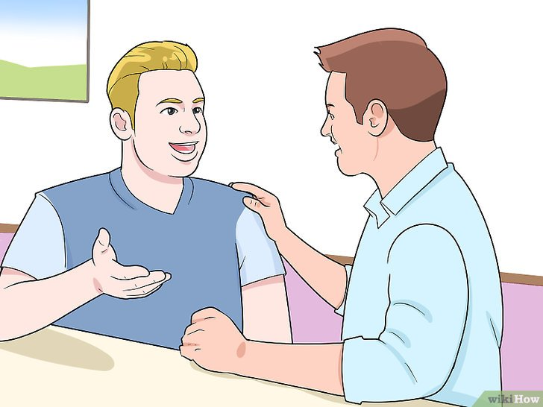
liáo tiān（r）
聊天（儿）
vo to chat

Slide 46
huí jiā
回家
vo to go home
回 huí v to return

Slide 47
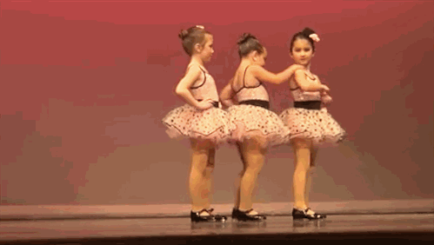
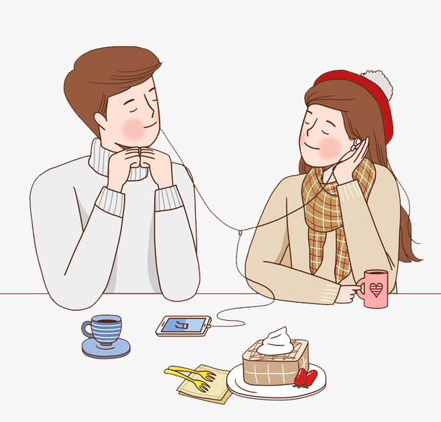
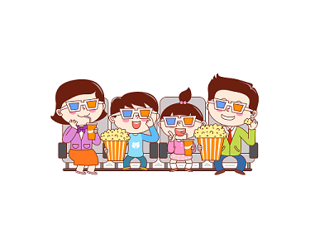
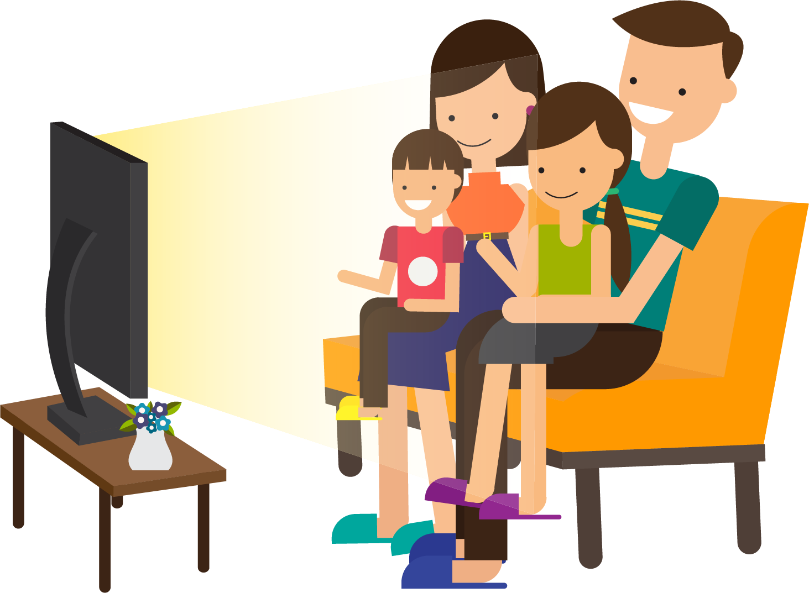
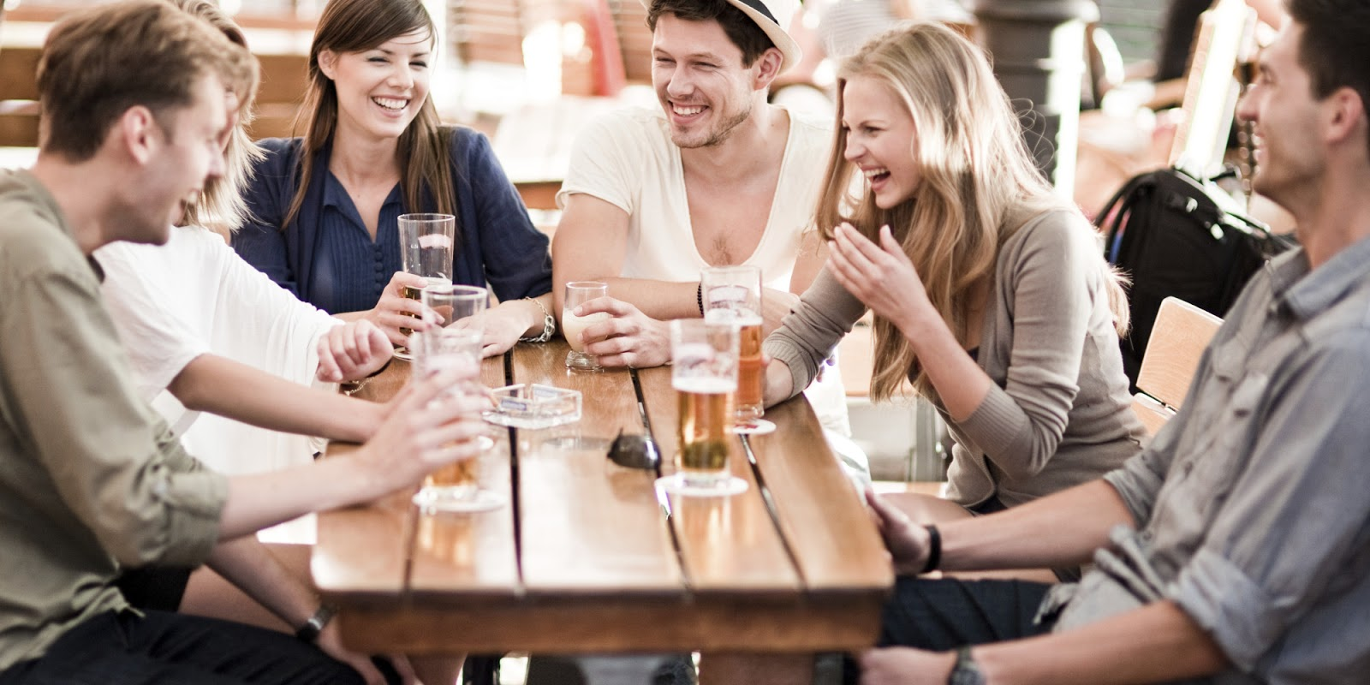

yì qǐ
huí jiā
跳舞
听音乐
一起
adv together
回家
看电影
看电视
聊天儿
liáo tiānr
hē pí jiǔ hé liáo tiān
喝啤酒和聊天

Slide 48
语法GRAMMAR
03

Slide 49
GRAMMAR：The dynamic particle 了（le）signifies：
the occurrence or completion of an action or event.
the emergence of a situation. The action, event, or situation usually pertains to the past, but sometimes
it can refer to the future.
Therefore 了（le）is not a past tense marker, and the use of 了（le）should not be taken as an equivalent
to the past tense in English.
In this lesson,了(le) indicates the occurrence or completion of an action or event. It is usually used after a verb.But sometimes it appears after a verb and the object of the verb interrogative and declarative sentences.

Slide 50
今天妈妈喝了三杯水。
jīn tiān māma hē le sān bēi shuǐ
（Mom had three glasses of water today.）
There is often a specific time in a sentence with the dynamic particle 了—such as 今天（today）in (1), 星期一（Monday）in (2),or 昨天晚上 in (3).
(occurrence or completion of an action, in the past)
星期一小高请我喝了一瓶可乐。
Xīngqīyī Xiǎo Gāo qǐng wǒ hē le yì píng kělè
（On Monday Little Gao bought me a bottle of cola）
when 了 is used between the verb and the object, the object is usually preceded by a modifier. the following —numeral＋measure word—is the most common type of modifier for the object：
三杯（sān bēi ,three cups) in (1)
一瓶（yì píng ,one bottle）in (2)
(occurrence or completion of an event, in the past)
A：昨天晚上你去打球了吗？
Zuótiān wǎnshang nǐ qù dǎ qiú le ma
（Yesterday evening did you go play a ball）
(occurrence or completion of an event, in the past, an interrogative sentence)
B : 昨天晚上我去打球了。
（Zuótiān wǎnshang wǒ qù dǎ qiú le）
（Yesterday evening I went to play ball）
(occurrence or completion of an event, in the past.)

Slide 51
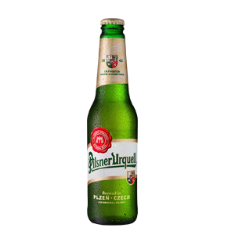


GRAMMAR ：The Particle了（le）［I］
when 了 is used between the verb and the object, the object is usually preceded by a modifier. the following —numeral＋measure word—is the most common type of modifier for the object：三杯（three cups）in Example
wǒ zuó tiān hē le sān bēi chá
pí jiǔ
EXAMPLE：
✖3
我昨天喝(V)了三(N)杯(M)茶(O)。
啤酒
n beer
✖5
✖2
✖3
✖2
✖4
✖1
✖6
✖2

Slide 52
GRAMMAR ：The Particle了（le）［I］
when 了 is used between the verb and the object, the object is usually preceded by a modifier. the following —numeral＋measure word—is the most common type of modifier for the object：三杯（three cups）in Example
A：你昨天喝茶了吗？
B：我昨天喝茶了。
A：你昨天喝了几杯茶？
B：我昨天喝了三杯茶。
A：Nǐ zuó tiān hē chá le ma ？
B：Wǒ zuó tiān hē chá le 。
A：Nǐ zuó tiān hē le jǐ bēi chá ？
B：Wǒ zuó tiān hē le sān bēi chá 。
EXAMPLE：
✖3
✖3
✖2
✖5
✖2
pí jiǔ
啤酒
n beer
✖4
✖1
✖6
✖2

Slide 53
ATTENTION: To say that an action did not take place in the past, use 没（有）instead of 不
…了 or 没有… 了。
昨天我没有听音乐。
Zuó tiān wǒ méi yǒu tīng yīn yuè 。
（I didn’t listen to music yesterday）
✔
✖
昨天我没有听音乐了。
Zuó tiān wǒ méi yǒu tīng yīn yuè le 。
昨天我不听音乐了。
Zuó tiān wǒ bù tīng yīn yuè le 。
✖

Slide 54
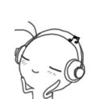

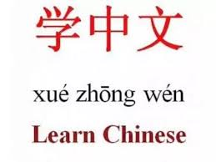

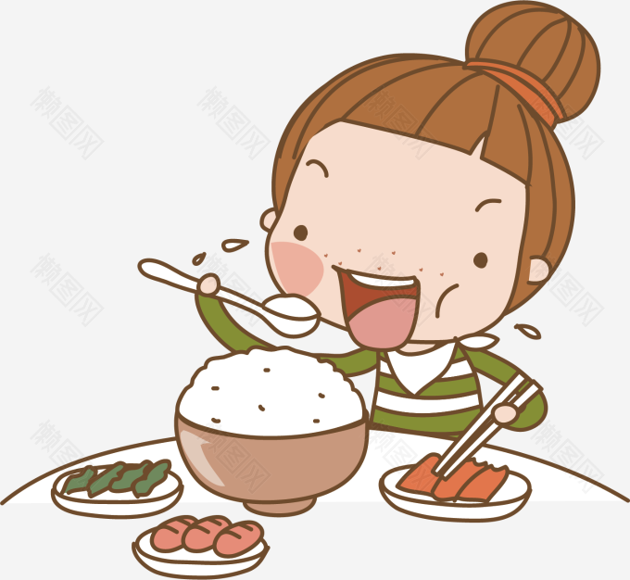

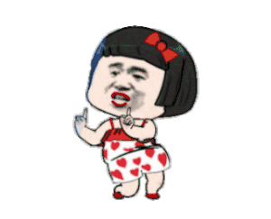

GRAMMAR ：The Particle了（le）［I］
EXAMPLE
✖ | ✔ | ✖ | ✖ | ✔ | ✖ | ✖ | ✔
nǐ zuó tiān wǎn shàng tīng yīn yuè le ma ？
EXAMPLE
A：你昨天晚上听音乐了吗？
wǒ zuó tiān wǎn shàng méi tīng yīn yuè
我昨天晚上没听音乐
B： 。

Slide 55
GRAMMAR： The Adverb 才（cái，not until）
The adverb 才（cái，not until）indicates that the occurrence of an action or situation is later than the speaker may have expected. That lateness is perceived by the speaker , and is not necessarily objective. 才never takes the particle了，whether or not it pertains to an action or situation in the past.
我请他六点吃晚饭，他六点半才来。
Wǒ qǐng tā liù diǎn chī wǎnfàn ，tā liù diǎn bàn cái lái 。
（I invited him out to dinner at six o’clock. He didn’t come until six-thirty）
小高常常晚上十二点才回家。
Xiǎo Gāo chángcháng wǎn shang shí‘èr diǎn cái huí jiā 。
（Little often doesn’t go home until midnight）
她晚上很晚才睡觉。
Tā wǎnshang hěn wǎn cái shuì jiào
（She goes to bed very late in the evening）

Slide 56

GRAMMAR： The Adverb 才（cái，not until）
The adverb 才（cái，not until）indicates that the occurrence of an action or situation is later than the speaker may have expected. That lateness is perceived by the speaker , and is not necessarily objective. 才never takes the particle了，whether or not it pertains to an action or situation in the past.
EXAMPLE:
wǒ qī diǎn bàn hē kā fēi ，tā bā diǎn bàn cái hē kā fēi 。
7:30 VS 8:30
我七点半喝咖啡，她八点半才喝咖啡。
wǒ bā diǎn yí kè dǎ qiú ，tā jiǔ diǎn yí kè cái dǎ qiú 。
8:15 VS 9:15
我八点一刻打球，他九点一刻才打球。
wǒ shí diǎn bàn shuì jiào ，tā shí èr diǎn bàn cái shuì jiào 。
10:30 VS 12:30
我十点半睡觉，他十二点半才睡觉。

Slide 57

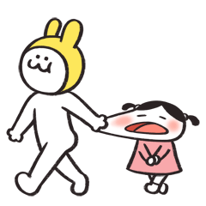
wǒ wǎnshàng liù diǎn chī （wǎn ）fàn ，tā wǎnshàng jiǔ diǎn cái chī （wǎn ）fàn 。
6:00 pm VS 9:00 pm
我晚上六点吃（晚）饭，她晚上九点才吃（晚）饭。
wǒ qī diǎn bàn qù xué xiào ，tā jiǔ diǎn bàn cái qù xué xiào
7:30 VS 9：30
我七点半去学校，他九点半才去学校。
wǒ wǎn shàng qī diǎn yí kè huí jiā ，tā wǎn shàng shí yī diǎn yí kè cái huí jiā。
7:15pm VS 11:15pm
我晚上七点一刻回家，她晚上十一点一刻才回家。

Slide 58
课文TEXT
04

Slide 59
zuó tiān wǎn shang ，wáng péng hé lǐ yǒu qù gāo wén zhōng jiā wánr
昨天晚上，王朋和李友去高文中家玩儿。
在高文中家，他们认识了高文中的姐姐。
她叫高小音，在学校的图书馆工作。
她请王朋喝茶，王朋喝了两杯。
李友不喝茶，只喝了一杯水。
他们一起聊天、看电视。
王朋和李友晚上十二点才回家。
zài gāo wén zhōng jiā ，tā men rèn shi le gāo wén zhōng de jiě jie
tā jiào gāo xiǎo yīn ，zài xué xiào de tú shū guǎn gōng zuò
tā qǐng wáng péng hē chá ，wáng péng hē le liǎng bēi 。
lǐ yǒu bù hē chá ，zhī hē le yì bēi shuǐ 。
tā men yì qǐ liáo tiān 、kàn diàn shì
wáng péng hé lǐ yǒu wǎn shang shí èr diǎn cái huí jiā

Slide 60

https://www.youtube.com/watch?v=vb8BPhOohHs

